Slide 1
아이디도용 처리

Slide 2
아이디도용과 게임내사기
아이디도용이란?
1.아이디도용으로 피해를 입은계정
자신의 아이디를 타인이 직접 접속하여 훼손하는 경우 해킹툴을 이용한 피해,각종사기,공유로 인한 피해 등도 포함
2.아이디도용한계정
아이디도용으로 최종확인된 계정은 정지가됨
계정정지해제는 이의신청이 받아 지거나 정지기간이 지나야 계정 사용가능
1차계정정지
-20일간 계정정지(아이디도용아이템 회수 후 신고자에게 돌려 줌)
2차계정정지
-영구계정압수 및 아이디도용관련 아이템회수
(영구압수 된 경우 계정을 복구 할 수 없음)
게임내사기란?
1.게임내 사기로 피해를 입은계정
정상적인 거래일 경우
예) 삼적대부 = 180만전(시세)
사기인 경우
예) 삼적대부 = 18만전
기타 아이템 교환창 잔상사기 등
2.사기를 친계정
사기캐릭터는 일정시간 계정 정지됨.
1차계정정지
-20일간 계정정지 및 관련아이템회수
2차계정정지
-영구압수 된 경우 계정을 복구할 수 없음

Slide 3
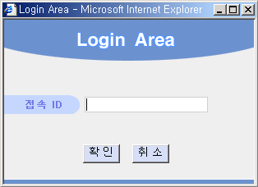
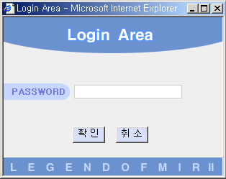
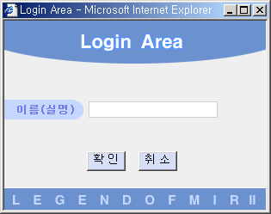
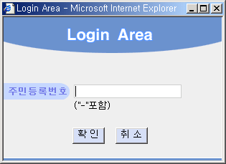
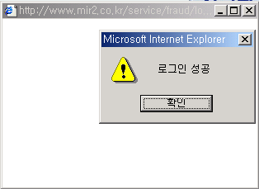
사기 및 아이디도용 신고 절차
1
2
3
4
5
Notes:
Ⓔ

Slide 4
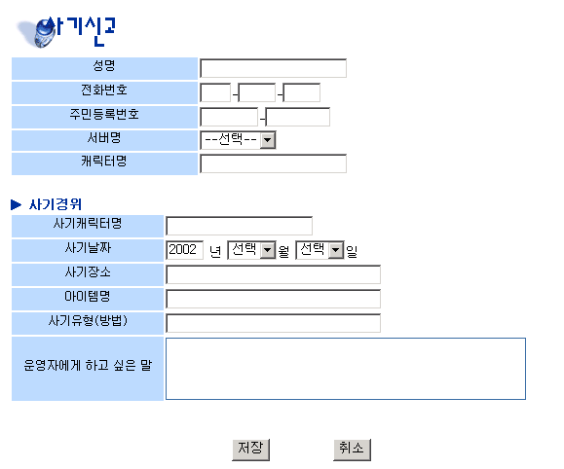
사기신고 양식
위에 내용을 모두 쓰고 저장을 누루면 사기신고가 완료된다.
Notes:
ⒻⒻ

Slide 5
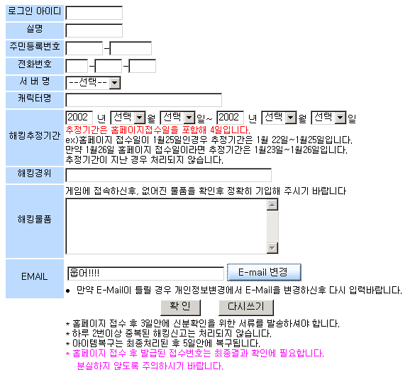
아이디도용신고양식

Slide 6
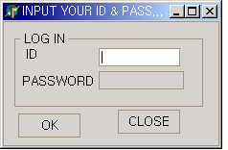
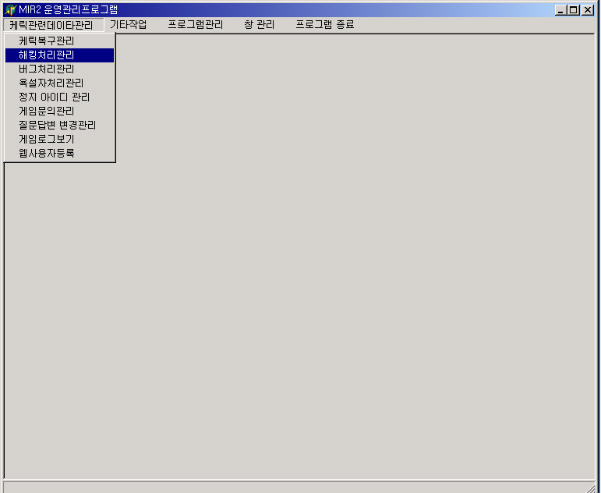
운영관리 프로그램 로그인 창 화면
ID 와 PASSWORD 를 치고 OK를 클릭하면 된다.
해킹신고를 접수 받으면 관리프로그램으로 그 내용을 확인할 수 있다.
운영관리프로그램전체메뉴
로그인을 하면 운영관리프로그램
이라는 전체 화면이 보이게 된다.
여기서 케릭관련데이타관리로 들
어가서 해킹처리관리로 들어간다.

Slide 7
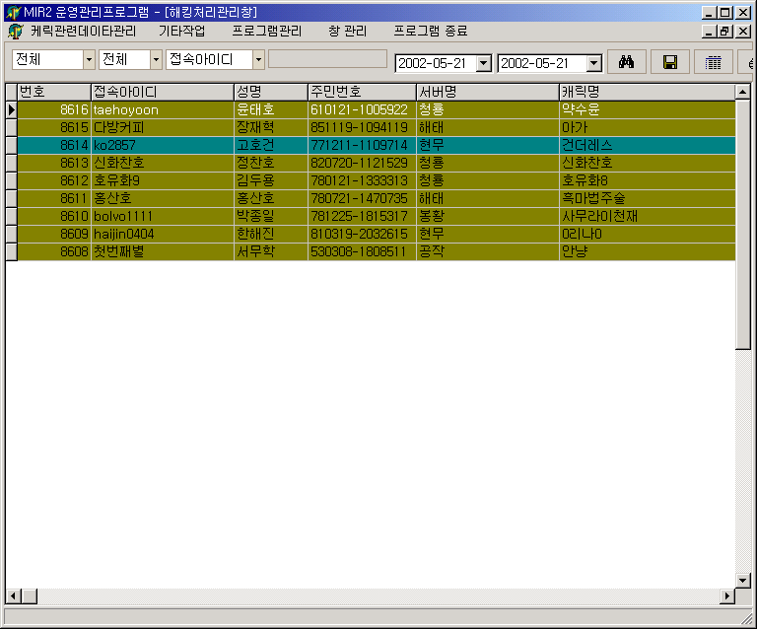


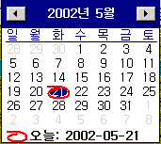
①
②
③
④
⑤
①
처리상태에 따른 검색
②
서버에 따른 검색
③
접수번호,신고한사람의
접속아이디에 따른 검색
①,②,③,⑤번의 검색에 따라
검색하는 검색창
접속아이디,접수번호 중에 선택함
④
⑤
날짜에 따른 검색
해킹처리관리창의 메뉴에 대한 설명
Notes:
③

Slide 8
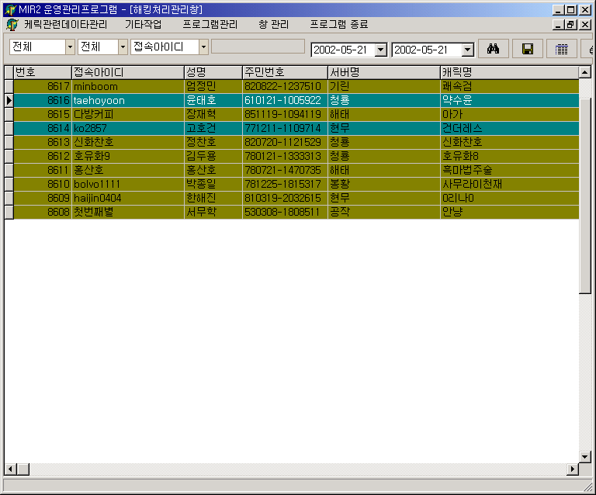
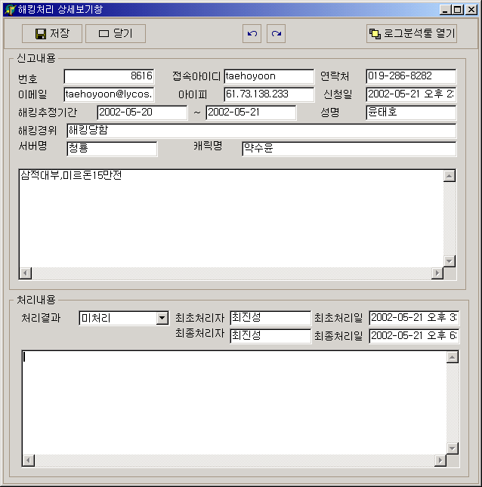
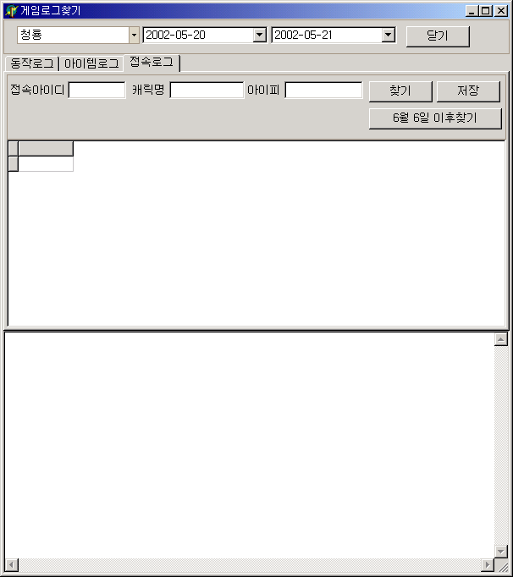
해킹처리관리창에서 임의의번호를 지정해서
클릭하면 밑의 해킹처리상세보기창이 나온다.
해킹처리상세보기창에서 해킹추정기간,
해킹경위등을 파악하고 로그분석툴열기를
클릭하여 게임로그분석에 들어간다.
게임로그찾기창에서 구체적인 게임로그분석을
하게 된다.
로그분석에 대한 자세한 설명은 (예제) 를 통해
알아보도록하자.
아이디도용처리과정에 대한 설명

Slide 9
여기칸은 신고자가 아이디도용당할때의
상황정보와 신고자의정보에 관해서 신고자가
직접기입하는 창을 보여주는것이다.
이곳은 처리내용에 대해 게임로그를 저장하고
처리결과를 알리는 운영자처리전용창이다.

Slide 10
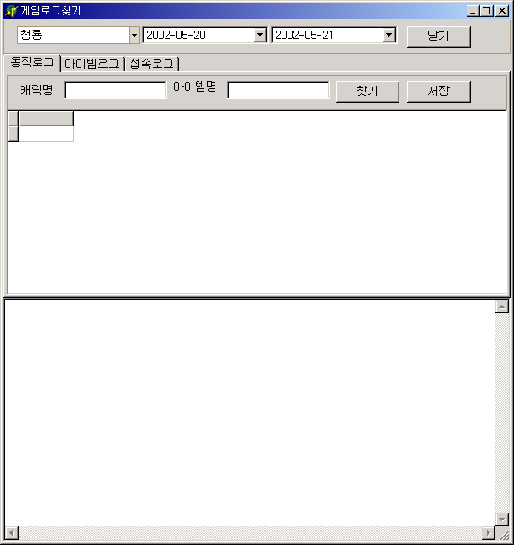
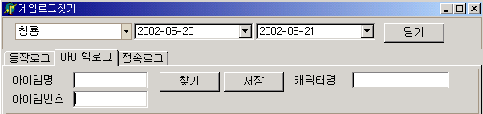
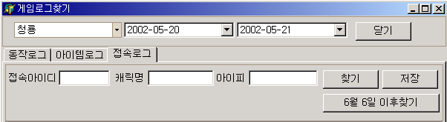
① : 동작로그로써 전반적인 아이템 로그를
케릭명이나 아이템명으로 찾을수 있는
가장기본적인 게임로그분석툴이다.
①
② : 아이템로그로써 한 개의 아이템에 대해서
집중적으로 분석할수 있는 게임로그툴이다
②
③
③ : 접속로그로써 접속IP에 대한 분석을
할때 쓰이는 접속로그툴이다.
게임로그찾기 메뉴에 대한설명
Notes:
가나다라

Slide 11
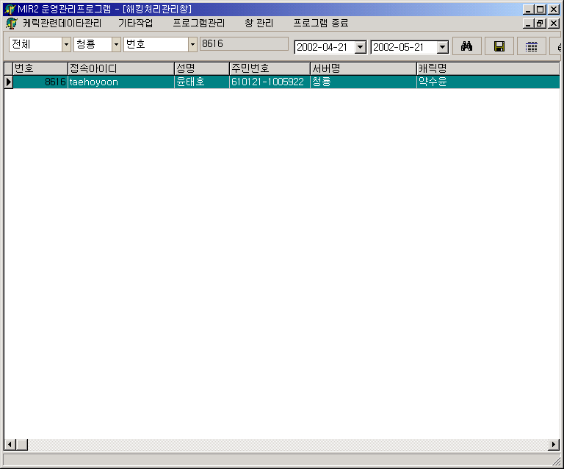
예제를 들어보겠다.8616번의 아이디도용건
처리를 예로 들어보자. 8616번이라는 번호를
기입하고 더블클릭한다.
Notes:
예제 : 처리과정에 대해서 되도록 상세히

Slide 12
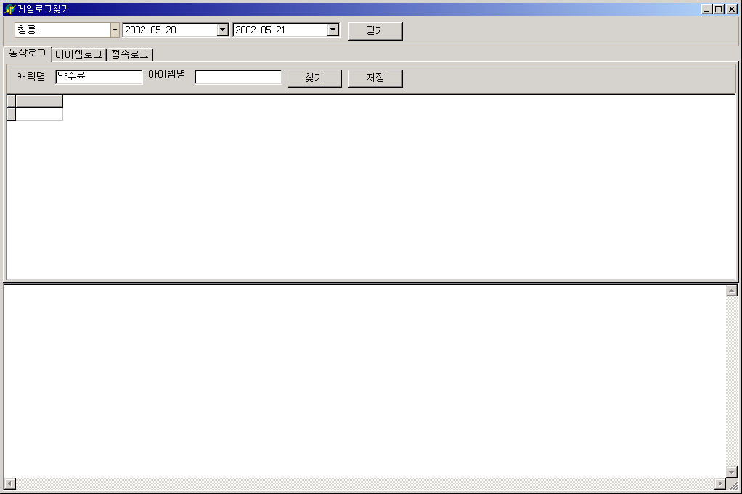
더블클릭하면 해킹처리상세보기창이
나오고 여기에서 정보(해킹추정기간,해킹경위,
해킹피해아이템)을 살핀후 로그분석툴열기를
클릭한다.
게임로그찾기창에 오면 초기피해자의 정보에
의해 케릭명을 적고 게임로그찾기를 클릭한다.
Notes:
흠냐

Slide 13
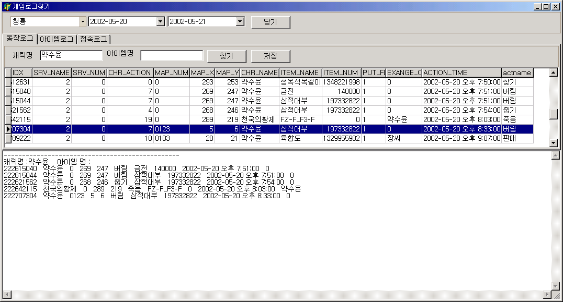
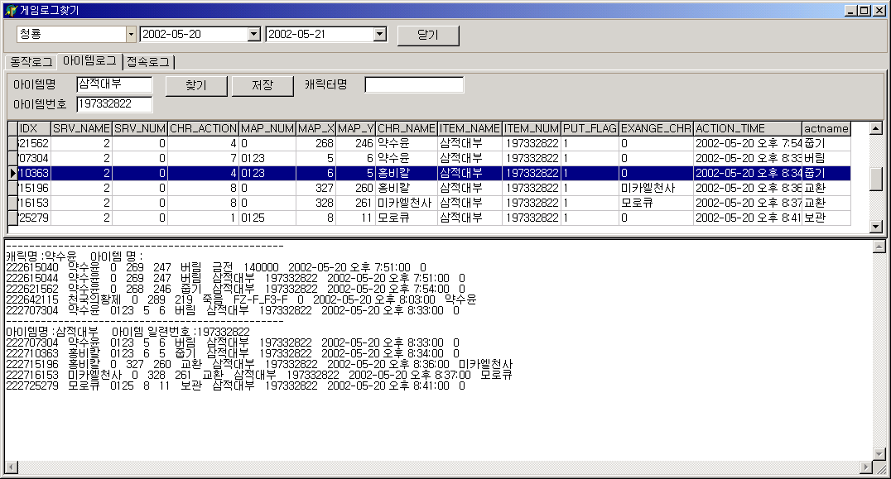
지정한날짜안의 게임로그가 나올것이다.
이때 해킹당했다는 아이템에 대해서 찾아본다.
그림과 같이 삼적대부가 버려진걸 알수있다.
그 부분만 따로 밑에칸에 저장한다.
아이템을 버렸을경우에는 아이템로그로
찾아보게 된다. 그러면 그다음에 누가 줏은지
나올것이다.”홍비칼”이라는 케릭이 줏은것이
나온다. 그다음은 다시 “홍비칼”케릭에 대해
로그분석을 한다.

Slide 14
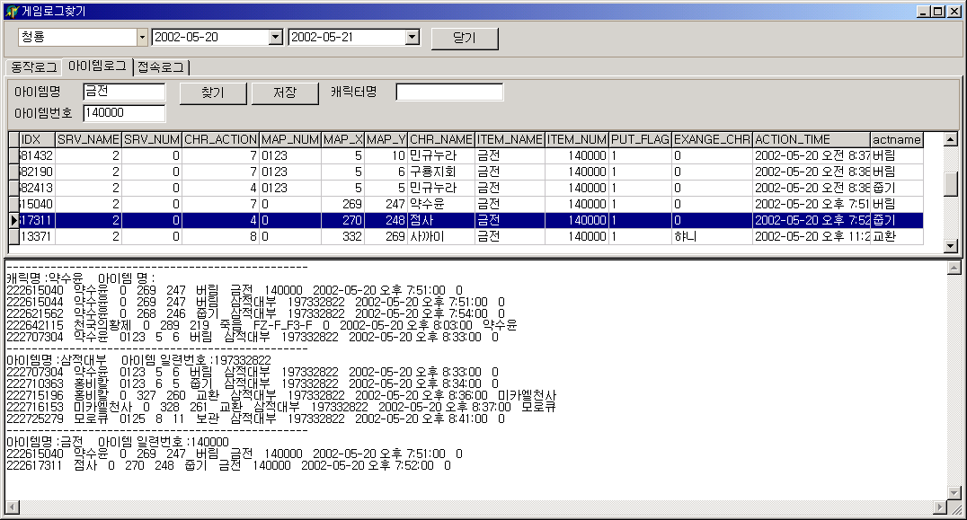
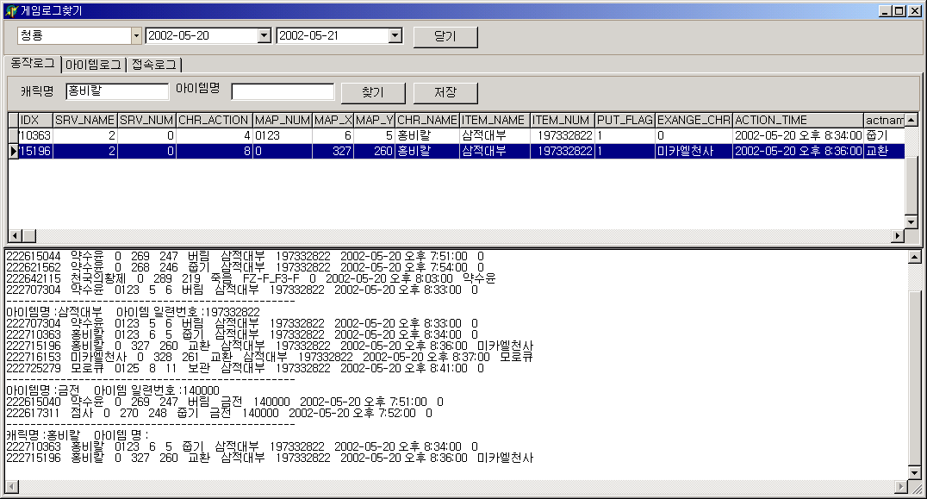
그리고 금전 14만전에 대해서도 알아보면
“점사” 라는 케릭이 가져간것이 보인다.
이것도 물론 저장한다.
다시 삼적대부를 추적하자.
“홍비칼” 케릭의 로그를 분석해보면
“미카엘천사” 라는 케릭이 아무런댓가없이
삼적대부를 받은것이 나온다.
Notes:
흠냐

Slide 15
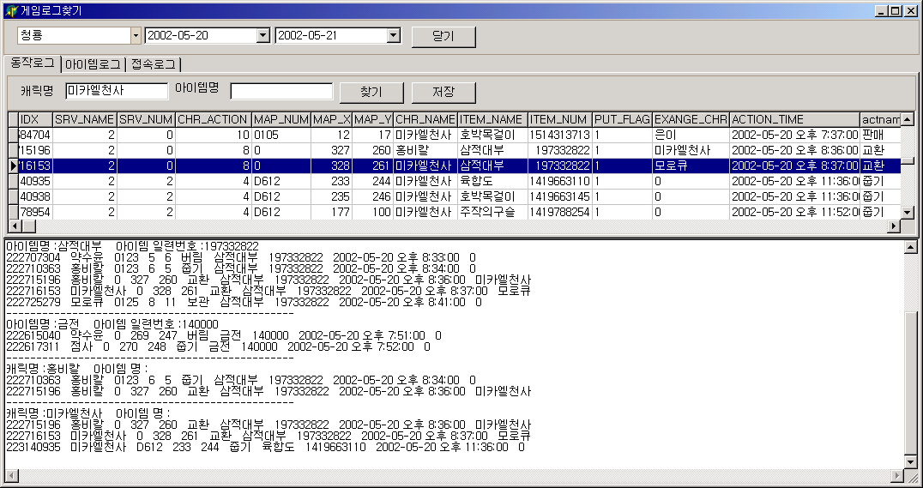
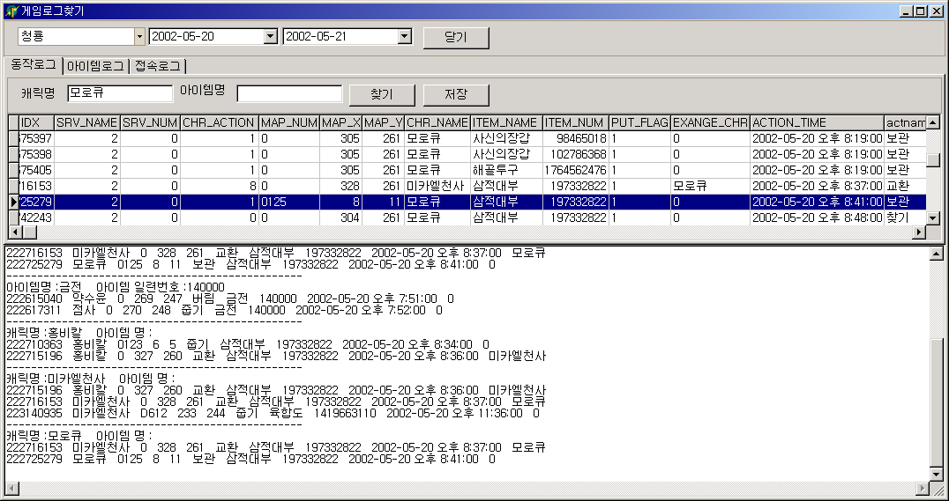
여기서 다시 “미카엘천사” 에 대해서 분석을
한다.“모로큐” 라는 케릭이 아무런댓가없이
받은걸로 나온다.
다시 “모로큐” 를 살펴본결과 , 더 이상의
이동은 없었음을 알수 있다. 이동이 없음을
알고 난뒤는 VNC로 현재 아이템을 가지고
있는지를 살펴본다. 현재 가지고 있으면
일단 거기서 아이템로그분석은 종료하게 된다.

Slide 16
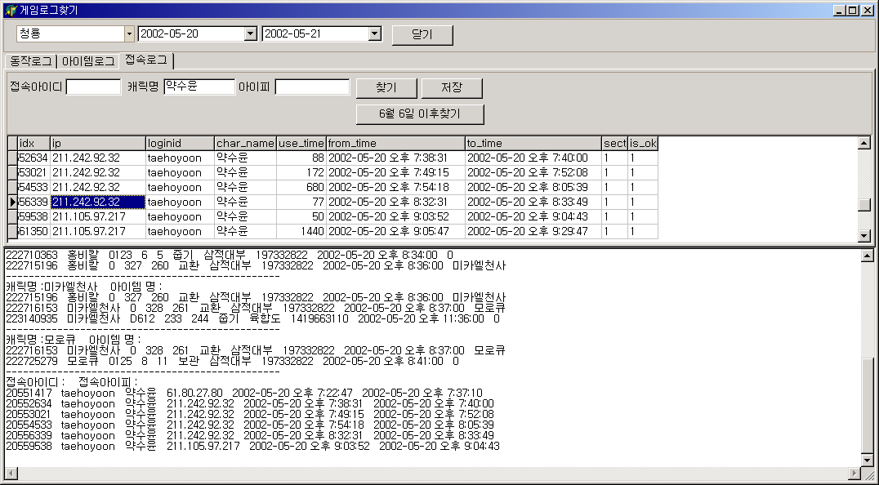
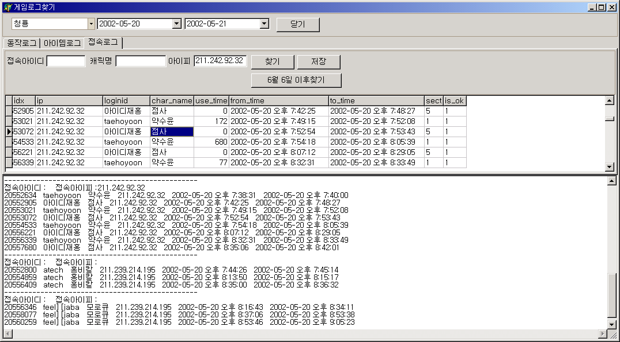
그럼 이제는 접속로그 에 대해서 알아본다.
접속로그는 아이템로그분석끝난후에 하는것이
정석이다. 먼저 피해자인 “약수윤” 의 접속로그
부터 분석한다.분석은 피해자가 해킹을 당한
시간을 위주로 보면 된다.
피해자의 해킹당한시간의 접속IP로 다시
분석을 하자. 그러면 그림 과 같이 그때 당시에
접속한 케릭터명이 나올것이다.
“점사” 라는 케릭이 접속한것을 알수 있다.
“점사” 가 접속하여 금전 14만전은 자신이
자신이 가지고, 삼적대부는 여러 사람에게 옮겨
간것으로 알수 있다.
그후 “홍비칼”,”모로큐” 는 또 같은IP로 접속
한걸 확인할수 있다.
이렇게 접속IP 분석을 하게 된다.

